Slide 1
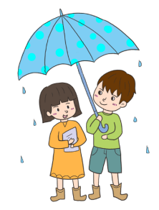
防台风安全教育培训

Slide 2
https://www.PPT818.com/
第一部分
什么是台风

Slide 3
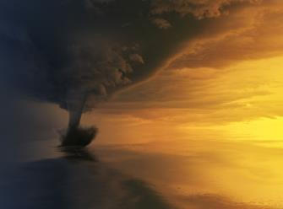
概念：台风为热带气旋的一种。气象学上，台风专指北太平洋西部洋面上发生，近中心最大持续风速达12级及以上的热点气旋。
气象学上，台风专指北太平洋西部(国际日期线以西，包括南中国海)洋面上发生，近中心最大持续风速达到12级及以上(即每秒32.7米以上)的热带气旋。至于在大西洋或北太平洋东部发生，达到同样强度的热带气旋，则称为飓风。

Slide 4
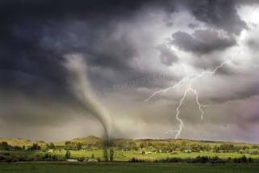
根据《热带气旋等级》国家标准，热带气旋分为热带低压、热带风暴、强热带风暴、台风、强台风和超强台风六个等级。
热带低压：底层中心附近最大平均风速10.8-17.1米/秒，也即风力为6-7级。
热带风暴：底层中心附近最大平均风速17.2-24.4米/秒，也即风力8-9级。 强热带风暴：底层中心附近最大平均风速24.5-32.6米/秒，也即风力10-11级。 台 风：底层中心附近最大平均风速32.7-41.4米/秒，也即12-13级。
强台风：底层中心附近最大平均风速41.5-50.9米/秒，也即14-15级。
超强台风：底层中心附近最大平均风速≥51.0米/秒，也即16级或以上。

Slide 5
台风的形成
01
第二部分
typhoon prevention safety education and training typhoon
and training typhoon prevention

Slide 6
一、是要有广阔的高温、高湿的大气。
二、是要有低层大气向中心辐合、高层向外扩散的初始扰动。
三、是垂直方向风速不能相差太大，上下层空气相对运动很小，才能使初始扰动中水汽
凝结所释放的潜热能集中保存在台风眼区的空气柱中，形成并加强台风暖中心结构;
四、是要有足够大的地转偏向力作用，地球自转作用有利于气旋性涡旋的生成。

Slide 7
台风的危害
01
第三部分
typhoon prevention safety education and training typhoon
and training typhoon prevention

Slide 8
台风给广大的地区带来了充足的雨水，成为与人类生活和生产关系密切的降雨系统。
但是，台风也总是带来各种破坏，它具有突发性强、破坏力大的特点，是世界上最严重的自然灾害之一。
台风的破坏力主要由强风、暴雨和风暴潮三个因素引起。

Slide 9
1、台风：是一个巨大的能量库，其风速都在17米/秒以上，甚至在60米/秒以上。据测，当风力达到12级时，垂直于风向平面上每平方米风压可达230公斤。
2、暴雨：台风是非常强的降雨系统。一次台风登陆，降雨中心一天之中可降下100－300毫米的大暴雨，甚至可达500－800毫米。
台风暴雨造成的洪涝灾害，是最具危险性的灾害。台风暴雨强度大，洪水出现频率高，波及范围广，来势凶猛，破坏性极大。

Slide 10
3、风暴潮：就是当台风移向陆地时，由于台风的强风和低气压的作用，使海水向海岸方向强力堆积，潮位猛涨，水浪排山倒海般向海岸压去。
强台风的风暴潮能使沿海水位上升5－6米。
风暴潮与天文大潮高潮位相遇，产生高频率的潮位，导致潮水漫溢，海堤溃决，冲毁房屋和各类建筑设施，淹没城镇和农田，造成大量人员伤亡和财产损失。
风暴潮还会造成海岸侵蚀，海水倒灌造成土地盐渍化等灾害

Slide 11
第四部分
台风预警信号
typhoon prevention safety education and training typhoon
and training typhoon prevention

Slide 12
(1)台风蓝色预警信号
蓝色警报：需注意 标准: 24小时内可能或者已经受热带气旋影响,沿海或者陆地平均风力达6级以上，或者阵风8级以上并可能持续。或指24小时内可能受热带低压影响，平均风力可达6级（风速10.8米／秒－13.8米／秒）以上，或阵风7级（风速13.9米／秒－17.1米／秒）以上；其物状是电线呼啸有声，行人迎风行走感觉不便。
防御指南： 1.政府及相关部门按照职责做好防台风准备工作；2.停止露天集体活动和高空等户外危险作业； 3.相关水域水上作业和过往船舶采取积极的应对措施，如回港避风或者绕道航行等； 4.加固门窗、围板、棚架、广告牌等易被风吹动的搭建物,切断危险的室外电源。
Notes:
https://www.ypppt.com/

Slide 13
(3)台风橙色预警信号
橙色警报：需躲避 标准：12小时内可能或者已经受热带气旋影响,沿海或者陆地平均风力达10级以上，或者阵风12级以上并可能持续。或指12小时内可能受强热带风暴影响，平均风力可达10级（风速24．5米／秒－28．4米／秒）以上，或阵风11级（风速28．5米／秒－32．6米／秒）以上；此时树木可被摧倒，出行危险性很大。
防御指南： 1. 做好防台风应急准备工作；2.停止室内外大型集会和高空等户外危险作业； 3.相关水域水上作业和过往船舶采取积极的应对措施，加固港口设施，防止船舶走锚、搁浅和碰撞； 4.加固或者拆除易被风吹动的搭建物，人员切勿随意外出，确保老人小孩留在家中最安全的地方，危房人员及时转移。

Slide 14
(2)台风黄色预警信号
黄色警报：需防御 标准：24小时内可能或者已经受热带气旋影响,沿海或者陆地平均风力达8级以上，或者阵风10级以上并可能持续。或指24小时内可能受热带风暴影响，平均风力可达8级（风速17.2米／秒－20.7米／秒）以上，或阵风9级（风速20.8米／秒－24.4米／秒）以上；此时小树枝可能折断、房瓦掀起，行人行走阻力很大。
防御指南： 1.做好防台风抢险应急工作；2.停止室内外大型集会、停课、停业（除特殊行业外）； 3.相关水域水上作业和过往船舶应当回港避风，加固港口设施，防止船舶走锚、搁浅和碰撞； 4.加固或者拆除易被风吹动的搭建物,人员应当尽可能待在防风安全的地方，当台风中心经过时风力会减小或者静止一段时间，切记强风将会突然吹袭，应当继续留在安全处避风，危房人员及时转移； 5.相关地区应当注意防范强降水可能引发的山洪、地质灾害。

Slide 15
(4)台风红色预警信号
红色警报：需转移
标准：6小时内可能或者已经受热带气旋影响，沿海或者陆地平均风力达12级以上，或者阵风达14级以上并可能持续；或指6小时内可能或者已经受台风影响，平均风力可达12级（风速大于32.7米／秒）以上，或者已达12级以上并可能持续。树可被摧倒
防御指南：
1.做好防台风应急和抢险工作； 2.停止集会、停课、停业（除特殊行业外）； 3.回港避风的船舶要视情况采取积极措施，妥善安排人员留守或者转移到安全地带； 4.加固或者拆除易被风吹动的搭建物, 人员应当待在防风安全的地方，当台风中心经过时风力会减小或者静止一段时间，切记强风将会突然吹袭，应当继续留在安全处避风，危房人员及时转移； 5.相关地区应当注意防范强降水可能引发的山洪气象灾害。

Slide 16
台风来前准备工作
01
第五部分
typhoon prevention safety education and training typhoon
and training typhoon prevention

Slide 17
1.及时收听、收看或上网查阅台风预警信息，了解政府的防台行动对策
2.关紧门窗，紧固易被风吹动的搭建物。在台风来临之前要固定好花盆、空调室外机、雨篷等室外物品，检查一下门和窗是否关紧，如果发现有松脱的门窗务必将它们钉牢。另外，不要把家电这些贵重物品放在迎风的窗口下面。
3.从危旧房屋中转移至安全处。
4.处于可能受淹的低洼地区的人要及时转移。

Slide 18
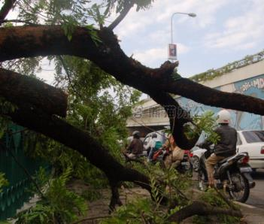
5.检查电路、炉火、煤气等设施是否安全。
6.幼儿园、学校应采取暂避措施，必要时停课。
7.露天集体活动或室内大型集会应及时取消，并做好人员疏散工作。
8.不要到台风经过的地区旅游或到海滩游泳，更不要乘船出海。
9.及时做好日常生活的储备工作，准备好手电筒、蜡烛，储存饮水、食物，以防断电停水。

Slide 19
如何避免台风危害
01
第六部分
typhoon prevention safety education and training typhoon
and training typhoon prevention

Slide 20
1.尽量不要外出
台风直接影响期间最好勿骑车，驾车外出也要保持低速慢行，看清道路。
2.如果在外，千万不要在临时建筑物、广告牌、铁塔、大树等附近避风避雨。
3.如果开车，则应立即将车开到地下停车场或隐蔽处。
4.如果住在帐篷里，则应立即收起帐篷，到坚固结实的房屋中避风。

Slide 21
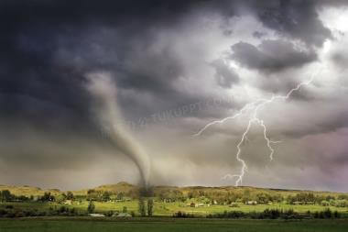
5.如果在水面上(如游泳)，则应立即上岸避风避雨。
6.如果已经在结实的房屋里，则应小心关好窗户，在窗玻璃上用胶布贴成“米”字图形，以防窗玻璃破碎。
7.如台风加上打雷，则要采取防雷措施。
8.台风过后需要注意环境卫生，注意食物、水的安全。
9.看到落地电线，不要靠近，可以先帮忙竖起一块警示标志，然后再拨打电力热线报修。

Slide 22
如何降低破坏
01
第七部分
typhoon prevention safety education and training typhoon
and training typhoon prevention

Slide 23
1.台风来临前，应准备好手电筒、收音机、食物、饮用水及常用药品等，以备急需。
2.关好门窗，检查门窗是否坚固；取下悬挂的东西；检查电路、炉火、煤气等设施是否安全。
4.台风发生时，请尽量减少用电，如有雷雨天气，请关闭家中电闸，并拔除有线电视、卫星天线等插头，预防火灾和雷击。
3.将室外的动植物及其他物品移至室内，特别是要将楼顶的杂物搬进来；室外易被吹动的东西要加固。
5.如果台风中心经过时，风力会减小或者静止一段时间，切记强风将会突然吹袭，应当继续留在安全处避风，勿轻易外出。

Slide 24
第八部分
如何判断台风是否远离
typhoon prevention safety education and training typhoon
and training typhoon prevention

Slide 25
当狂风暴雨突然停止的时候，应该是台风眼经过的现象，一般而言二、三十分钟之后，狂风暴雨会再来临，所以千万不可认为台风已经远离，因为台风离开时，通常风雨是渐渐减小的，不会突然停止。当风雨骤然停止时，有可能是进入台风眼的现象，并非台风已经远离，短时间后狂风暴雨将会突然再来袭。此后，风雨渐次减小，并变成间歇性降雨，慢慢地风变小，云升高，雨渐停，这才是台风离开了。

